Slide 1
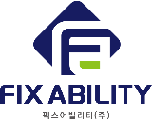



Vision Of The Company
BI 로고 디자인
회 사 소 개
BI 소개
로고명
원픽 (One Pick)
“원하는 방을 선택하다”
BI
다홍색은 행운 또는 에너지 라는 뜻으로 예로부터 귀한 색상으로 알려져 왔으며, 물 건너에서 들어온 붉고 아름다운 비단이라는 뜻도 가지고 있습니다.
또한 테크놀로지의 기술적 색상을 바탕으로 하며 기술적 교감을 통해 부동산의 연결 통로가 되는 다리를 뜻합니다.
흰색은 맑고 깨끗한 이미지의 상징으로 백의의 천사와 같다는 말처럼 깨끗한 기업으로의 성장을 내포하고 있습니다.
이와 같은 부동산 플랫폼이라면 원픽을 고정하여 사용할 수 있도록 부동산 전자 계약 플랫폼을
깨끗한 기업에서의 기술력과 함께 행운의 에너지를 나누도록 한다는 큰 의미를 부여한 브랜드 입니다.
BI 명 : 원 픽(One Pick)

Slide 2
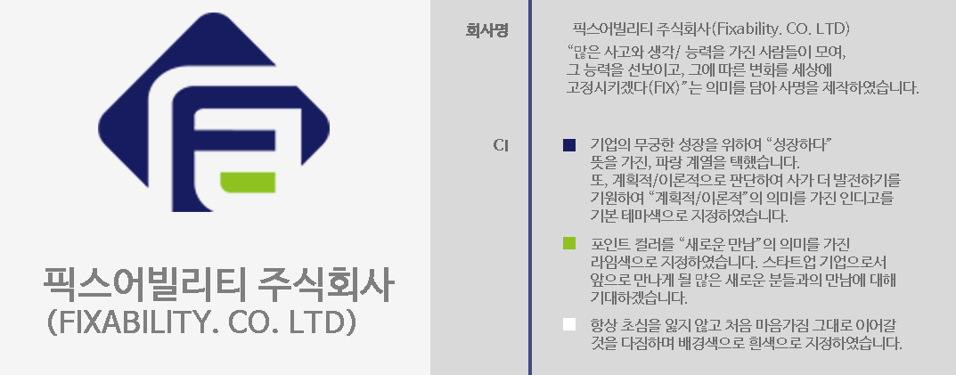
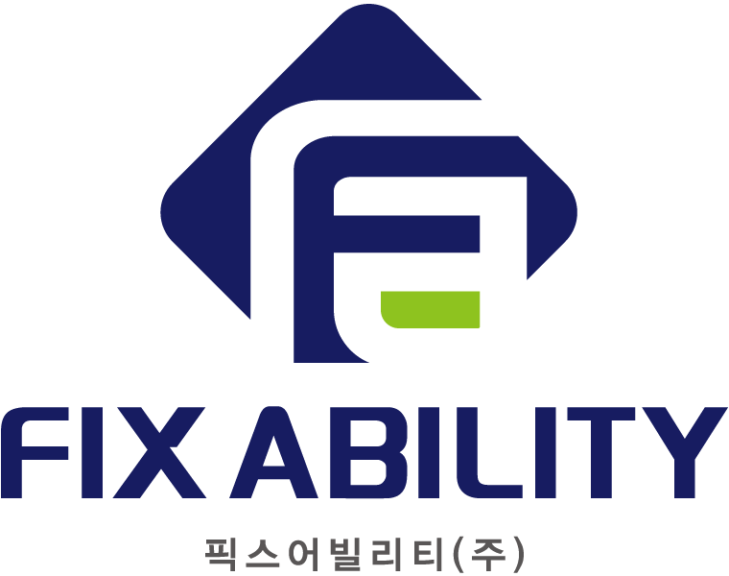
Company Introduction
픽스어빌리티 주식회사(FIXABILITY.CO.LTD)
회 사 소 개
CI 소개
픽스
fixability co .,ltd

Slide 3

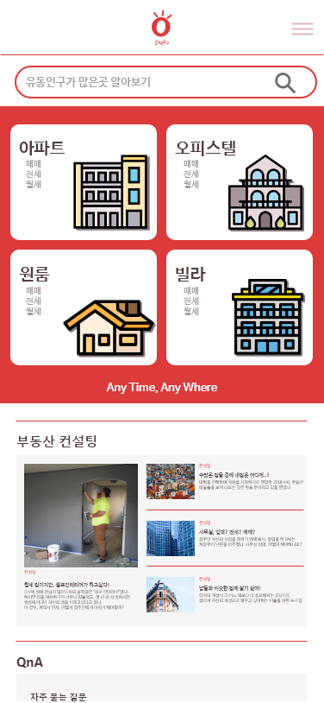
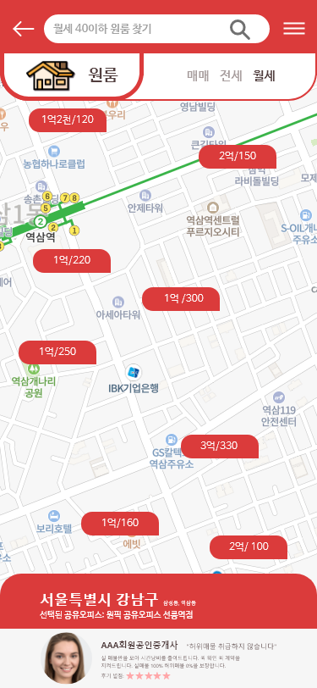
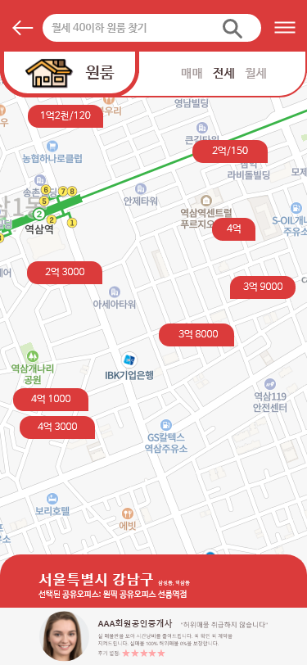
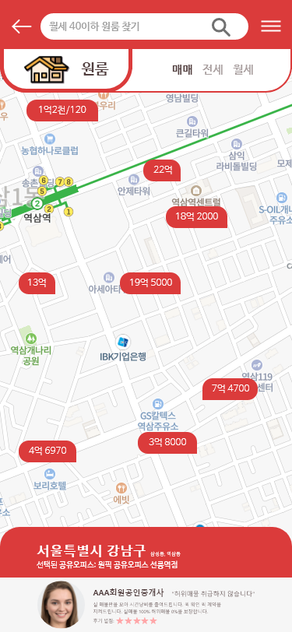

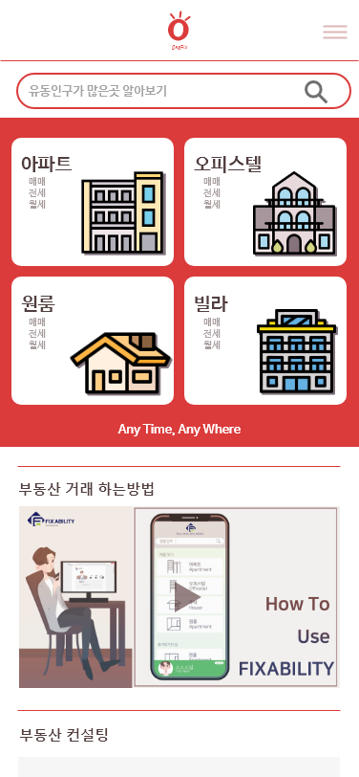
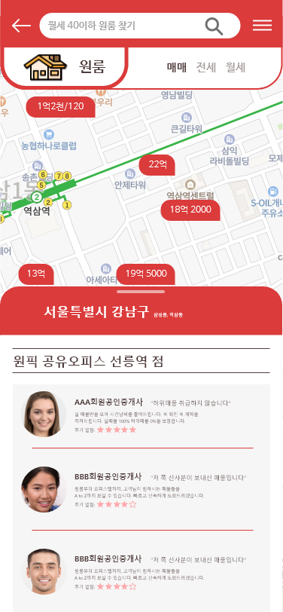



Vision Of The Company
ONEFIX APP
회 사 소 개
원픽 서비스
부동산 전자계약 플랫폼
픽스어빌리티 주식회사
부동산 뉴스
공인중개사 소개
매매,월세,전세 위치정보

Slide 4
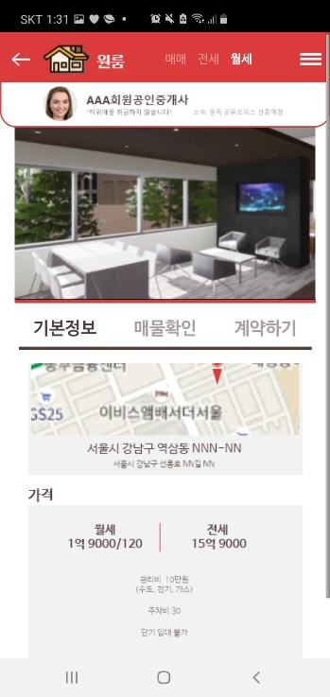
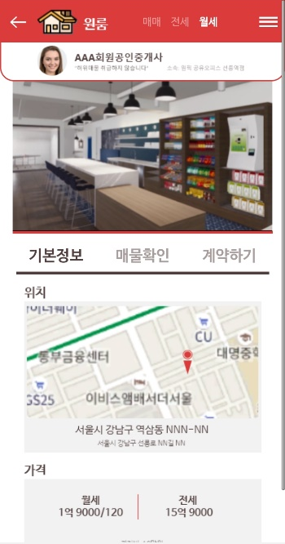
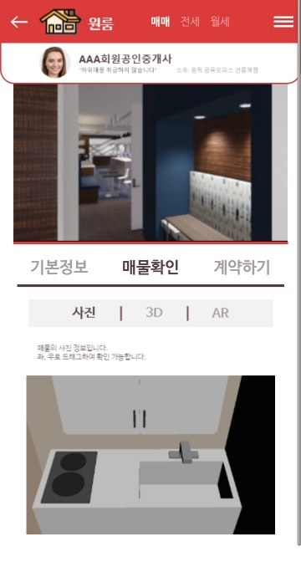
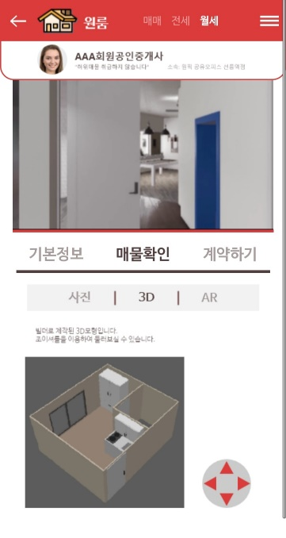
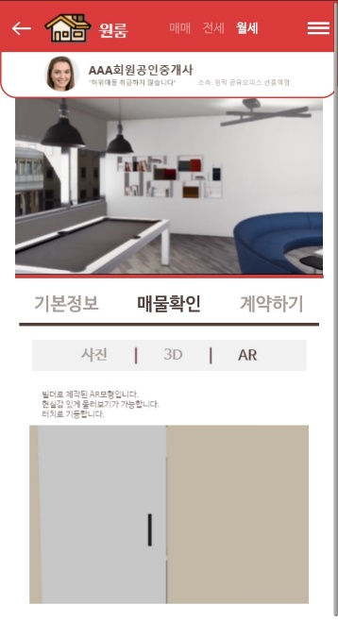
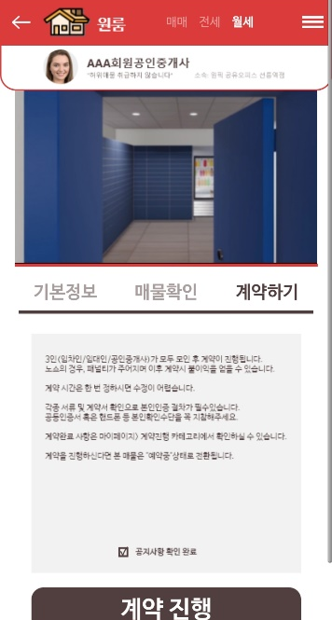
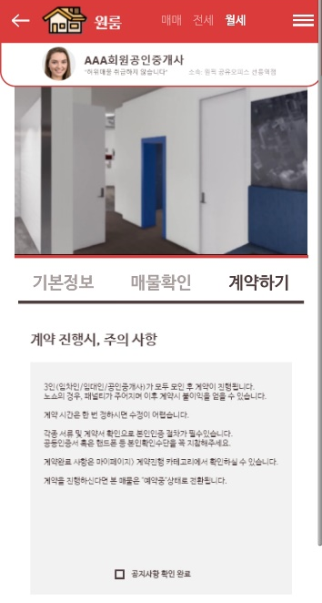
Vision Of The Company
ONEFIX APP
회 사 소 개
원픽 서비스
기본정보
매물확인
계약하기

Slide 5
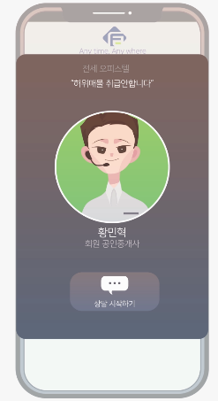
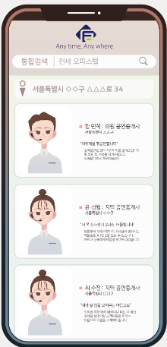
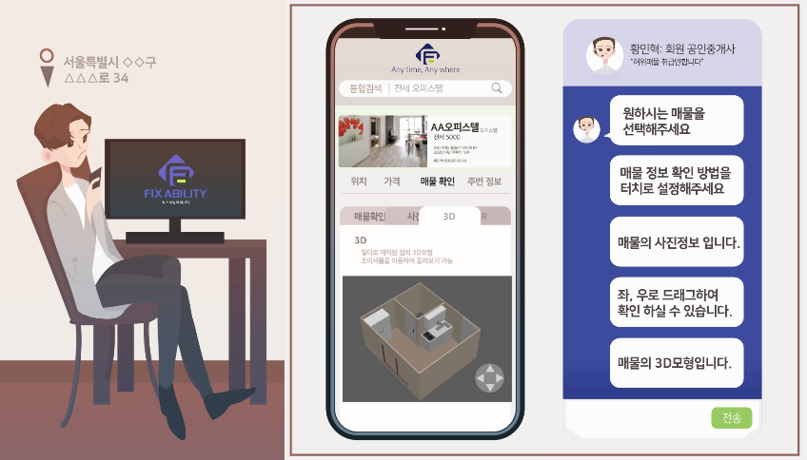

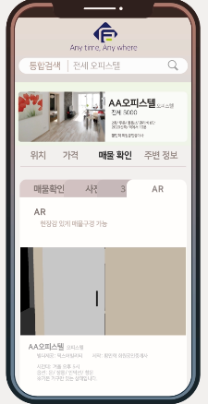
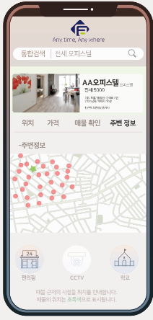
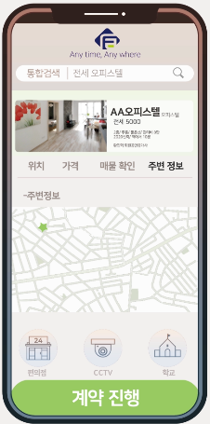




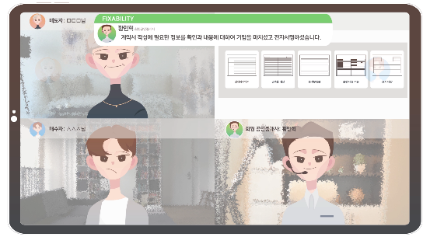
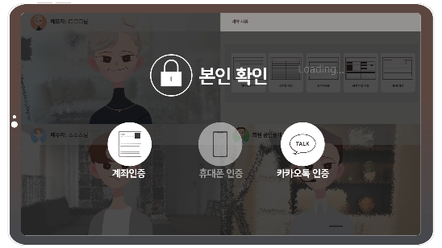
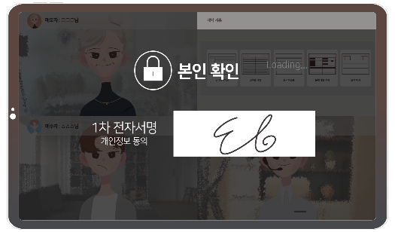
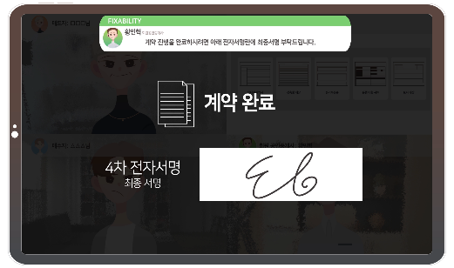
Vision Of The Company
ONEFIX APP
회 사 소 개
원픽 서비스

